Slide 1
Hoofdstuk 9
Paragraaf 4
Voortplanting bij planten

Slide 2
Wat gaan we doen vandaag?
Bespreken paragraaf 4
Maken paragraaf 3 en start maken paragraaf 4

Slide 3
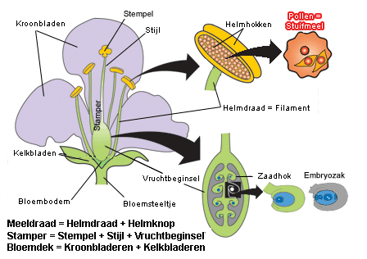
Bloemen
Bloem maakt voortplantingscellen
Stuifmeelkorrels (mannelijke cellen) worden geproduceerd in de meeldraden
Meeldraad bestaat uit:
  Helmknop → aanmaak
  Stuifmeelkorrels
  Helmdraad

Slide 4
Bloemen
Eicellen worden gemaakt in stamper
Bestaat uit 3 onderdelen:
  Stempel
  Stijl
  Vruchtbeginsel →
  Bevat zaadbeginsel
  met eicel

Slide 5
Bloemen
Kroonbladeren met opvallende kleur lokken insecten
Kelkbladeren beschermen de bloem in knop
Nectarkliertjes produceren
nectar

Slide 6
Bestuiving van bloemen
Het verplaatsen van stuifmeel van het meeldraad naar de stamper
Door insecten of wind

Slide 7
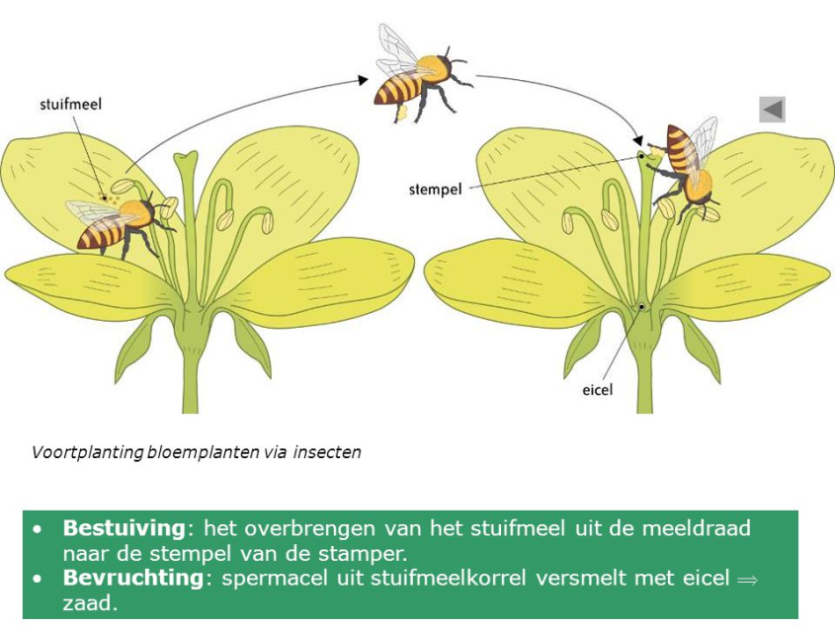
Insectenbloemen
De plant lokt insecten
Opvallende kroonbladeren
Bevat nectar → voedsel voor insect
Stuifmeel plakt aan insect

Slide 8
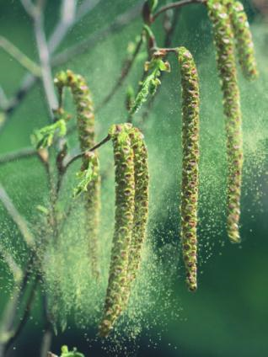
Windbloemen
Klein, groen en hebben geen nectar
Geen opvallende kroonbladeren
Stuifmeel wordt door de wind vervoert naar andere plant

Slide 9
Stuifmeelkorrel en stamper
Stuifmeelkorrel zit op stamper
Stuifmeelkorrel groeit en vormt een stuifmeelbuis
Het buisje eindigt bij zaadbeginsel
Kern stuifmeelkorrel smelt samen met kern eicel → bevruchting

Slide 10
Stuifmeelbuis

Slide 11
Verspreiding van zaden
Zaden kunnen worden verspreid door:
  Wind
    Lichte vruchten met zaden, bv paardenbloem
  Dieren
    Vruchten blijven aan dieren kleven
    Dieren eten de vruchten op
  Plant zelf
    Vruchten vallen op de grond en knappen open

Slide 12
Levenscyclus van de plant

Slide 13
Verschillende soorten planten
Eenjarige planten
Tweejarige planten
Meerjarige planten
Houtachtige planten

Slide 14
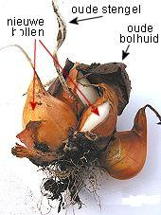
Voortplanting bij planten
Geslachtelijke voortplanting
Ongeslachtelijke voortplanting
  Stek
  Uitlopers
  Wortelstokken
  Klisters

Slide 15
Huiswerk voor volgende week vrijdag
Hoofdstuk 9 af
Paragraaf 1 van hoofdstuk 10

